Slide 1
ACTIVITES AQUATIQUES ET NATATION
COMPETENCES ATTENDUES :
Etape 1 - CP : Dans le grand bain, réaliser séparément et dans un ordre non défini des actions choisies parmi une entrée, une immersion, un maintien et un déplacement.
Etape 2 - CE1: Dans le grand bain, réaliser séparément deux fois deux actions enchainées choisies parmi une entrée, une immersion, un maintien et un déplacement.
Etape 3 - CM1/6ème : Dans le grand bain, à partir d’une entrée dans l’eau se déplacer sur 25 m, distance pendant laquelle seront réalisés une immersion et un maintien.
Etape 4 - 6ème/autres classes de collège : Dans le grand bain, à partir d’une entrée dans l’eau se déplacer sur 50 m, distance pendant laquelle seront réalisés une immersion horizontale, un maintien et une immersion verticale.
ENJEUX :
Enjeux psychomoteurs : En appréhendant un milieu différent du milieu terrien, développer une motricité spécifique et contrôler ses émotions pour évoluer dans le milieu aquatique.
Enjeux sécuritaires: Entrer dans l’eau, se déplacer en surface et en profondeur, s’immobiliser en surface permet de ne pas se noyer, se sauver et sauver les autres.
Enjeux sanitaires: Gérer sa vie physique par une pratique sportive codifiée.
Enjeux socio-relationnels : Accéder à des pratiques de loisirs et à la pratique de sports nautiques.
Enjeux de mixité : Amener les élèves à travailler ensemble grâce à la co-évaluation en binôme.
Enjeux éthiques et moraux : Se construire une posture de nageur.
PRESENTATION DE L’ACTIVITE :
Se déplacer de façon adaptée dans le milieu aquatique remet en cause les repères du terrien : respiration, équilibre, propulsion, prise d’informations,
Cette activité amène l’élève à réaliser :
- un projet de circuit aquatique enchaînant plusieurs actions (entrée, immersion, équilibre statique, déplacement) en grande profondeur sans reprise d’appui.
- une distance donnée en complète autonomie
Les situations du module
Descriptif du module

Slide 2
« Savoir nager, de l’élève débutant au nageur confirmé »
Entrées
Le plongeur
Entrée
+
Maintien
Immersions
L’anguille
Je coule
Entrée
+
déplacement
Situation de référence
Déplacement
+
immersion
Outils
Déplacements
Crawl
Dos
Master mind
SR
Fiches élèves et
enseignants
Maintiens
1 2 3 soleil
Ventral
+
Dorsal
Situation de référence
Situations d’apprentissage
Ateliers
Présentation de l’activité

Slide 3
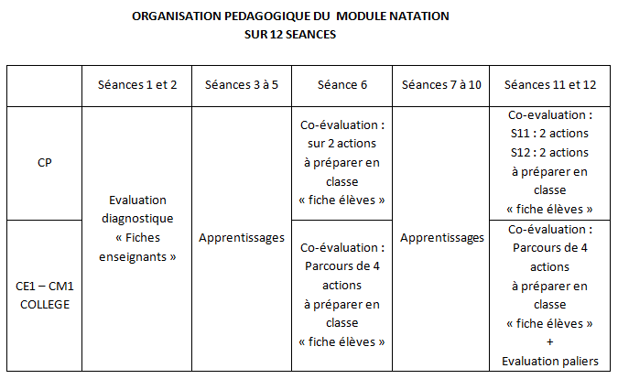
RETOUR

Slide 4
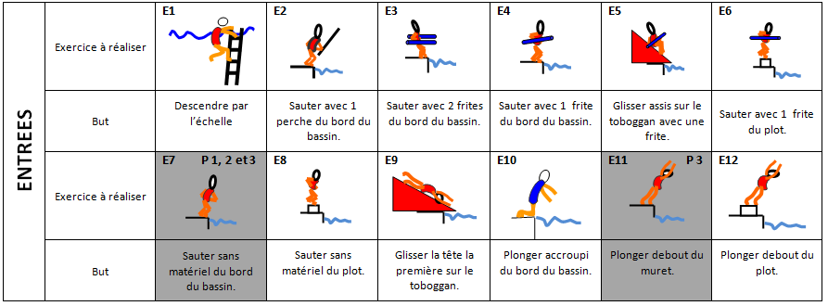
"Entrées"
Atelier
" Enrichir et complexifier son répertoire d’actions"
BUT :
Réaliser des entrées dans l’eau de plus en plus complexes.
DISPOSITIF :
Bord du bassin, muret, plot, tapis, toboggan, frites …
Affiche du répertoire des entrées
CONSIGNES :
« Parmi les entrées du répertoire, choisissez celle que vous pensez être capable de réaliser. » Si celle ci est maîtrisées (réalisée 3 fois), vous passez à l’entrée suivante.»
CRITERES DE REUSSITE:
Une entrée est validée lorsqu’elle est réalisée 3 fois de manière maitrisée telle qu’elle est décrite dans la vignette correspondante.
VARIABLES:
Lorsqu’une entrée est validée réaliser l’entrée suivante de la progression du répertoire.
Lorsqu'une entrée n’est pas validée réaliser l’entrée précédente de la progression du répertoire.
CRITERES DE REALISATION
Cliquez ICI
RETOUR

Slide 5
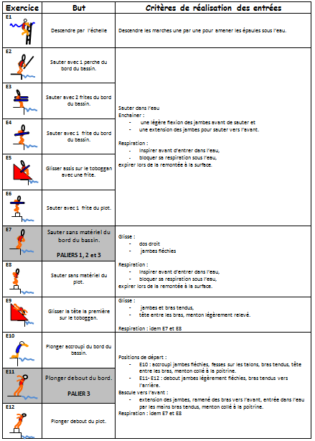
RETOUR

Slide 6
« Le plongeur »
Atelier
Entrée dans l’eau en plongeant
BUT :
Plonger pour aller loin.
DISPOSITIF :
Matériel: dans le grand bain
1 bord de bassin à la surface de l’eau sans obstacle sur 10 m ou n muret à environ 50 cm au dessus de l’eau ou un plot à environ 1 m au dessus de l’eau
Un tapis d’un largeur de 50 cm placé devant le nageur qui effectue le plongeon
1 repère (ex: planche, cône, assiette) disposé tous les 2 sur 10 m le long du bassin ou le nageur plonge
Humain
En binôme de niveaux homogènes, 1 élève plonge l’autre mesure la longueur du plongeon
CONSIGNES :
«En binôme de niveaux homogènes, 1 élève plonge l’autre indique la longueur du plongeon».
« Le plongeur démarre son plongeon accroupi un genou et un pied au sol, la tête entre les bras, bras tendus, menton sur la poitrine ».
« Au signal ``à vos marques - hop’’ de l’observateur le nageur plonge puis se laisse glisser sans mouvement pour aller le plus loin possible ».
« Lorsque le nageur n’avance plus et commence à se redresser l’observateur regard où se trouve les mains du nageur et indique la longueur de son plongeon en comptabilisant le nombre de repères dépassés ».
« L’observateur fait l’addition du nombre de repères franchis sur les 3 plongeons. Est déclaré vainqueur celui qui a réalisé la plus grande distance ».
CRITERES DE REUSSITE:
Entrer dans l’eau par la tête
Faire une plus grande distance que son camarade
VARIABLES:
Départ assis sur le bord
Départ sur le muret à 50 cm u sur le plot à 1 m
Effectuer le même exercice avec 1 départ au bord de l’eau, 1 sur le muret, 1 sur le plot
CRITERES DE REALISATION:
Pousser fort sur la jambe avant pour aller loin
Entrer dans l’eau mains puis tête la première en gardant le menton sur la poitrine, suivent le buste et les jambes
Après l’entrée dans l’eau redresser légèrement le menton pour trouver la position horizontale
Se laisser glisser bras tendus, tête entre les bras, pointes de pieds tendues, corps gainé pour avoir la position la plus hydrodynamique possible
-
RETOUR
+

Slide 7
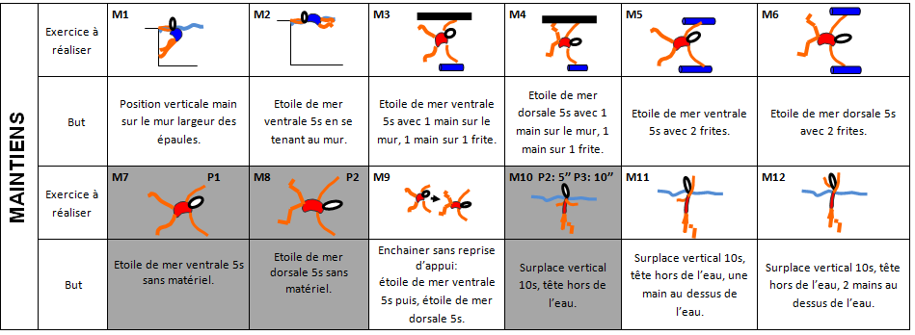
« MAINTIENS »
Atelier
" Enrichir et complexifier son répertoire d’actions"
BUT :
Réaliser des maintiens sur place dans l’eau de plus en plus complexes.
DISPOSITIF :
Bord du bassin, frites, pull buoy …
Affiche du répertoire des maintiens
CONSIGNES :
« Parmi les maintiens du répertoire, choisissez celui que vous pensez être capable de réaliser. » Si celui ci est maîtrisé (réalisée 3 fois), vous passez au maintien suivant .»
CRITERES DE REUSSITE:
Un maintien est validé lorsqu’il est réalisé 3 fois de manière maitrisée telle qu’il est décrit dans la vignette correspondante.
VARIABLES:
Lorsqu’un maintien est validé, réaliser le maintien suivant de la progression du répertoire.
Lorsqu'un maintien n’est pas validé, réaliser le maintien précédent de la progression du répertoire.
CRITERES DE REALISATION
Cliquez ICI
RETOUR

Slide 8
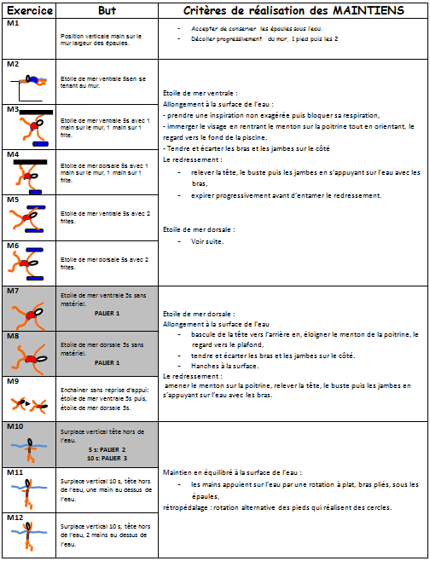
RETOUR

Slide 9
« 1, 2, 3 soleil »
Atelier
Se maintenir en surface
BUT :
Répéter des maintiens en surface en position allongée
DISPOSITIF :
1 objet métallique et 1 échelle pour sortir de l’eau
Tapis, planche, frites, pull buoy…
CONSIGNES :
« 1 élève est placé au bout du bassin vers l’échelle, dos au groupe de nageurs, frappe à 5 reprises sur l’échelle avec un objet métallique en disant 1, 2, 3 soleil et se retourne face au nageurs».
« 1 groupe de nageur est placé à 15 m du bord. Les nageurs se déplacent lorsque l’élève extérieur récite sa phrase ».
« Lorsque l’élève extérieur se retourne, les nageurs doivent être immobiles en position d’étoile de mer ventrale ou dorsale ».
« Si l’élève extérieur signale à un nageur qu’il n’était immobile, ce dernier se maintient sur place le tour suivant ».
CRITERES DE REUSSITE:
Se retrouver immobile en position d’étoile de mer ventrale ou dorsale lorsque l’élève extérieur se retourne.
Arriver lavant ses camarades au bout du bassin.
VARIABLES:
Utiliser une aide à la flottaison: tapis, planche, frite(s)…
Maintien statique debout au lieu d’une étoile de mer
Augmenter la distance déplacement
L’élève extérieur annonce le type de maintien attendu à la répétition suivante: debout, sur le ventre, sur le dos, sur le côté, en boule…
CRITERES DE REALISATION:
Etoile de mer :
Allongement à la surface de l’eau :
prendre une inspiration non exagérée puis bloquer sa respiration,
immerger le visage en rentrant le menton sur la poitrine tout en orientant le regard vers le fond de la piscine,
Tendre et écarter les bras et les jambes sur le côté
Le redressement :
relever la tête, le buste puis les jambes en s’appuyant sur l’eau avec les bras,
expirer progressivement
-
+
RETOUR

Slide 10
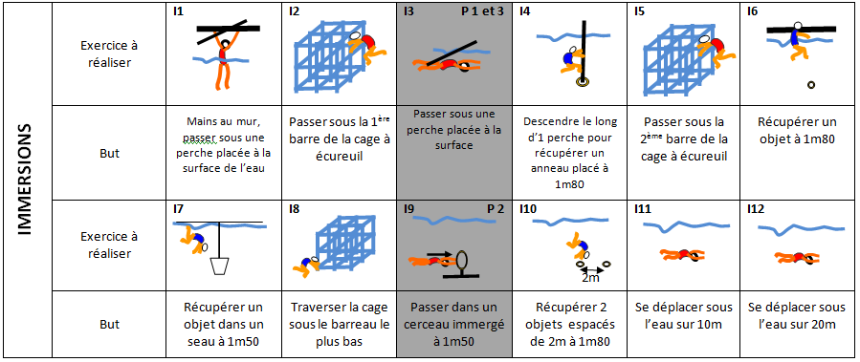
« Immersions verticales et horizontales"
Atelier
" Enrichir et complexifier son répertoire d’actions"
BUT :
Réaliser des immersions de plus en plus complexes.
DISPOSITIF :
Cage à écureuil, seau suspendu, petits cerceaux, perche, tapis, grands cerceaux lestés…
Affiche du répertoire des immersions.
CONSIGNES :
« Parmi les immersions du répertoire, choisissez 1 immersion verticale et 1 immersion horizontale que vous pensez être capable de réaliser. » Lorsqu’une immersion est maîtrisée (réalisée 3 fois), vous passez à l’immersion suivante.»
CRITERES DE REUSSITE:
Une immersion est validée lorsqu’elle est réalisée 3 fois de manière maitrisée telle qu’elle est décrite dans la vignette correspondante.
VARIABLES:
Lorsqu’une immersion est validée réaliser l’immersion suivante de la progression du répertoire.
Lorsqu'une immersion n’est pas validée réaliser l’immersion précédente de la progression du répertoire.
CRITERES DE REALISATION
Cliquez ICI
RETOUR

Slide 11
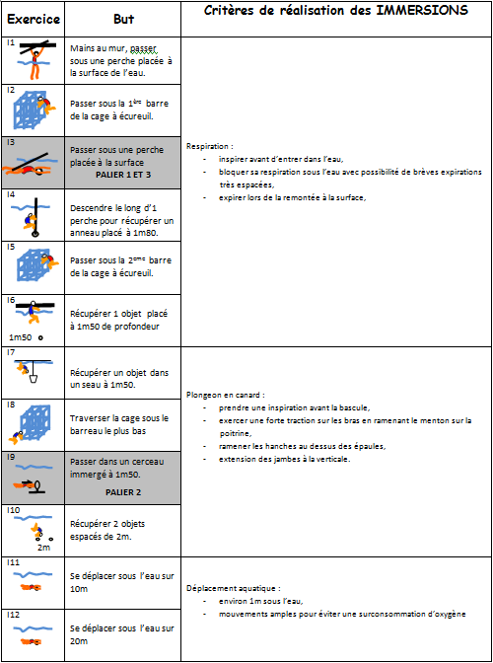
RETOUR

Slide 12
« L’anguille »
Atelier
S’immerger pour passer sous un obstacle
BUT :
Réaliser des immersion horizontales sur des distances de plus en plus longues en contrôlant ses expirations.
DISPOSITIF :
Anneaux lestés disposés ,à 3m du mur, verticalement à fleur d’eau (environ 10cm de la surface) ,suspendus à une perche ou une ligne d’eau placée en surface ,Intervalle de 80cm entre chaque anneau.
CONSIGNES :
« Vous faites une glissée ventrale (fusée) et tenter de franchir le plus grand nombre de cerceaux en une coulée . Vous expirez (message de bulles) à chaque fois que vous passez un anneau . Pour chaque passage vous annoncez à votre partenaire le nombre de cerceaux que vous pensez franchir.»
CRITERES DE REUSSITE:
Bulles à chaque passage d’anneau et nombre d’anneaux franchis correspondant au nombre annoncé
VARIABLES:
Eloigner le 1er cerceau du mur.
Modifier la profondeur des anneaux.
Modifier l’intervalle entre chaque anneau.
Ajouter des anneaux.
Equiper les élèves de palmes.
CRITERES DE REALISATION:
Prendre une inspiration avant de pousser au mur et s’immerger.
Effectuer la coulée corps gainé, bras tendus, tête entre les bras.
Battement de jambes réguliers pendant la coulée.
Expirer brièvement et partiellement au passage de chaque cerceau.
Bloquer la respiration entre les cerceaux.
Expirer progressivement après le passage du dernier cerceau pour remonter à la surface.
+
-
RETOUR

Slide 13
« Je coule »
Atelier
S’immerger pour récupérer un objet
BUT :
Réaliser une immersion verticale en contrôlant l’expiration.
DISPOSITIF :
1 anneau lesté au fond du bassin
CONSIGNES :
« après un maintien statique prenez un inspiration puis descendez sous l’eau en expirant progressivement jusqu’à sentir que votre corps descend au fond pour récupérer un anneau. Dès que vous avez récupéré l’anneau bloquez votre respiration et poussez fort au fond pour remonter à la surface »
CRITERES DE REUSSITE:
Descendre au fond sans faire de mouvements
Remonter le cerceau
VARIABLES:
Varier la profondeur d’immersion de l’anneau lesté
Varier les débits d’inspiration et d’expiration
Récupérer 2 anneaux lestés espacés
CRITERES DE REALISATION:
Sentir que le fait d’expirer facilite la descente au fond
Pousser fort au fond après l’expiration complète pour remonter le plus vite possible à la surface.
RETOUR

Slide 14
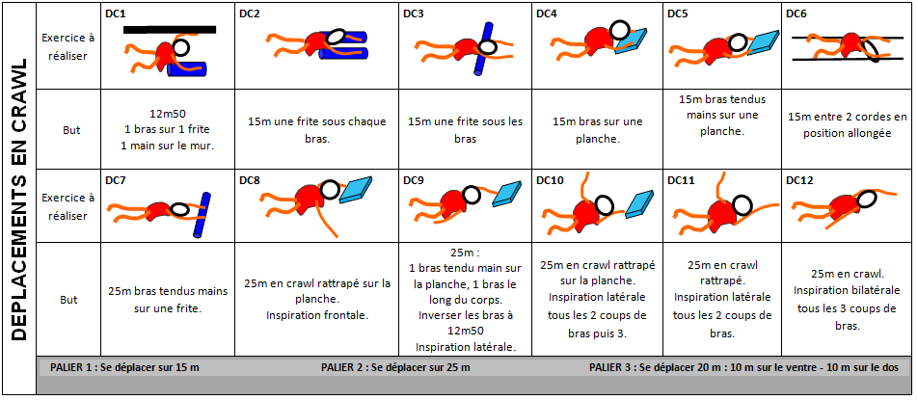
« Déplacements en crawl"
Atelier
" Enrichir et complexifier son répertoire d’actions"
BUT :
Réaliser des déplacements en position ventrale de plus en plus complexes.
DISPOSITIF :
2 cordes espacées de 50cm et tendues parallèlement dans la largeur du bassin.
Frites, planche…
Affiche du répertoire des déplacements en crawl.
CONSIGNES :
« Parmi les déplacements du répertoire, choisissez celui que vous pensez être capable de réaliser. » Lorsqu’un déplacement est maîtrisé (réalisée 3 fois), vous passez au déplacement suivant.»
CRITERES DE REUSSITE:
Un déplacement est validé lorsqu’il est réalisé 3 fois de manière maitrisée telle qu’il est décrit dans la vignette correspondante.
VARIABLES:
Lorsqu’un déplacement est validé, réaliser le déplacement suivant de la progression du répertoire.
Lorsqu’une déplacement n’est pas validé, réaliser le déplacement précédent de la progression du répertoire.
CRITERES DE REALISATION
Cliquez ICI
RETOUR

Slide 15
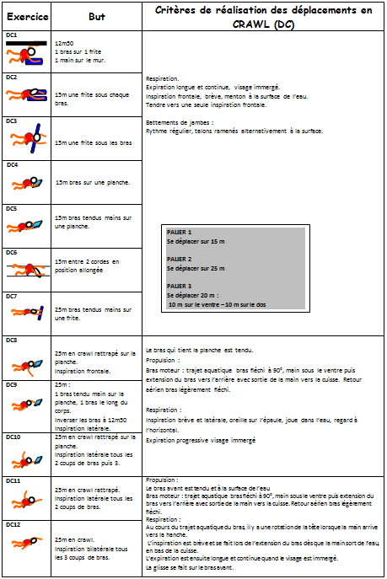
RETOUR

Slide 16
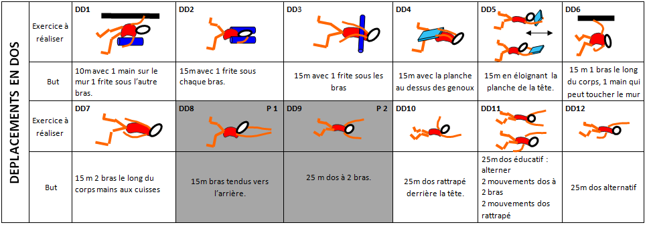
« Déplacements en dos"
Atelier
" Enrichir et complexifier son répertoire d’actions"
BUT :
Réaliser des déplacements en position dorsale de plus en plus complexes.
DISPOSITIF :
2 cordes espacées de 50cm et tendues parallèlement dans la largeur du bassin.
Frites, planche…
Affiche du répertoire des déplacements en dos.
CONSIGNES :
« Parmi les déplacements du répertoire, choisissez celui que vous pensez être capable de réaliser. » Lorsqu’un déplacement est maîtrisé (réalisé 3 fois), vous passez au déplacement suivant.»
CRITERES DE REUSSITE:
Un déplacement est validé lorsqu’il est réalisé 3 fois de manière maitrisée tel qu’il est décrit dans la vignette correspondante.
VARIABLES:
Lorsqu’un déplacement est validé, réaliser le déplacement suivant de la progression du répertoire.
Lorsqu’une déplacement n’est pas validé, réaliser le déplacement précédent de la progression du répertoire.
CRITERES DE REALISATION Cliquez ICI
RETOUR

Slide 17
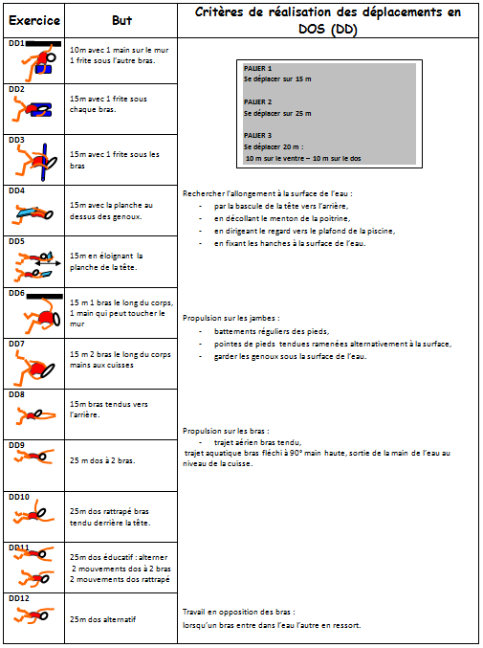
RETOUR

Slide 18
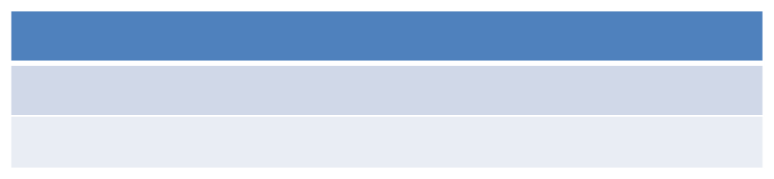
« Master mind »
Atelier
Se déplacer en position allongée
BUT :
Immerger la tête pour rechercher l’alignement axe du corps axe de déplacement
DISPOSITIF :
3 lignes d’eau avec 5 anneaux de couleurs différentes disposés au fond du bassin tous les 2 m, le 1er anneau est à 5 m du bord.
CONSIGNES :
« Départ en glissée du mur jusqu’au 1er anneau, relever la tête pour prendre une inspiration, puis nager tête immergée pour découvrir un code couleur de 5 anneaux différents sur 10m dans chaque ligne d’eau.
Dès la seconde inspiration se retourner sur le dos pour éviter la triche puis annoncer le résultats .
Si le résultat est juste passer la ligne à côté.
Si le résultat est faux recommencer avec un maximum de 3 essais, ensuite passer la ligne à côté».
CRITERES DE REUSSITE:
Trouver un maximum de codes justes en un minimum d’essais
VARIABLES:
Avec lunettes
Diminuer le nombre de cerceaux
Se déplacer avec du matériel: frite sous les bras, planche à bout de bras tendus… en augmentant le nombre d’inspiration autorisées à 2 ou 3.
Sans lunettes
Augmenter le nombre de cerceaux
Faire partir 3 élèves en même temps et attribuer un nombre de points en fonction du classement
CRITERES DE REALISATION:
Rentrer et fixer la tête lors du déplacement propulsif avec regard orienté vers le bas et l’avant
5 m
2 m
-
+
RETOUR

Slide 19
« La vrille »
Situation d’Apprentissage
Enchainer nage ventrale et nage dorsale
BUT :
Enchaîner deux actions (nage ventrale et nage dorsale soit en se redressant soit en vrillant.
DISPOSITIF :
Dans le grand bain
CONSIGNES :
« Je nage 10 m sur le ventre, je me redresse et je repars en sens inverse pour nager 10 m sur le dos ».
ou
« Je nage 10m sur le ventre, je me retourne et je nage 10m sur le dos »
CRITERES DE REUSSITE:
Les actions sont enchainées sans reprise d’appuis et en continuité.
L’élève retrouve un équilibre dorsal après le ½ tour ou la vrille.
VARIABLES:
Les actions sont enchainées sans reprise d’appui et en continuité
L’élève retrouve un équilibre dorsal après le ½ tour ou la vrille
CRITERES DE REALISATION:
Pour le ½ tour, ramener les genoux sous la poitrine, relever la tête et la basculer vers l’arrière, repousser l’eau en sens inverse du déplacement
Pour la vrille, tourner la tête puis le reste du corps par une rotation sur le bars avant
et regarder vers le haut
RETOUR

Slide 20
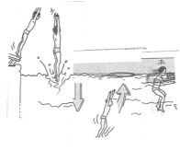
« Le pingouin »
Situation d’Apprentissage
Enchainer une entrée et un maintien sur place
BUT :
sauter dans le grand bain et remonter dans une zone précise pour se maintenir sur place 5’’
DISPOSITIF :
Dans le grand bain, un cerceau à la surface de l’eau à 3m du bord
CRITERES DE REUSSITE :
Remonter dans le cerceau sans le toucher et se maintenir 5s
CONSIGNES :
« sauter dans l’eau en étant droit pour aller toucher le fond et remonter dans le cerceau »
« se maintenir tête hors de l’eau dans le cerceau grâce à des mouvements de jambes »
CRITERES DE REALISATION:
Rester aligné sous l’eau pour descendre au fond
Pendant la remontée: ouvrir les yeux, regarder la surface pour voir le cerceau
Possibilité de pousser au fond pour remonter
VARIABLES :
L’élève peut choisir son entrée et son maintien
Faire varier les zones de remontée: plus ou moins loin du bord, plus ou moins latérale
Demander à l’élève de remonter dans le cerceau un objet posé au fond
RETOUR

Slide 21
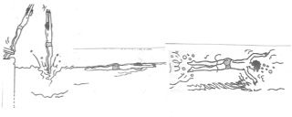
« Le poisson volant»
Situation d’Apprentissage
Enchainer une entrée et un déplacement
BUT :
Sauter et s’allonger pour se déplacer sur le ventre en position horizontale sur 6m
DISPOSITIF :
Dans le grand bain
CONSIGNES :
« sauter et nager sur 10m en crawl tête immergée et fixe »
CRITERES DE REUSSITE :
Les 2 tâches sont enchainées en continuité et sans reprise d’appui
Le corps est à l’horizontale lorsque l’élève se déplace sur le ventre avec la tête immergée
VARIABLES :
Le départ se fait plongé
Le déplacement se fait sur le dos
Le déplacement se fait en jambes seules bras devant
Le déplacement se fait avec du matériel (frite devant)
CRITERES DE REALISATION:
Sauter en restant droit pour s’immerger
Commencer à se placer sur le ventre lors de la remontée
En surface prendre une grande inspiration
Basculer la tête pour repartir en crawl, tête fixe et dans l’eau sur 6m
RETOUR

Slide 22

« Le dauphin »
Situation d’Apprentissage
Enchainer un déplacement et une immersion
BUT :
Se déplacer sur le ventre - passer sous une perche - se déplacer sur le ventre
DISPOSITIF :
Dans le grand bain avec perche ou tapis à la surface symbolisant des obstacles horizontaux
CONSIGNES :
« Nager sur le ventre et passer sous l’obstacle sans s’arrêter »
« Après le franchissement continuer de nager sur quelques mètres »
CRITERES DE REUSSITE
Les 2 tâches sont enchainées sans temps d’arrêt devant l’obstacle
VARIABLES :
L’élève choisit son mode de déplacement et la taille de l’obstacle à franchir (une perche, 2 perches, 1 tapis)
Passer sous l’obstacle en s’immergeant par les pieds et non par la tête
CRITERES DE REALISATION:
Prendre une inspiration avant l’obstacle
Rentrer la tête pour passer dessous
Reprendre vite la nage après l’obstacle sans se redresser
RETOUR

Slide 23
" Présentation de la SITUATION DE REFERENCE"
METZLER 1989
Les situations de référence « représentent des situations typiques de mise en activité, non finalisées directement par un apprentissage particulier, mais aussi des situations d’évaluation intermédiaires et finales où l’élève testera ses apprentissages, réinvestira ses acquis ».
BUT :
  Pour l’élève: réinvestir les acquisitions des apprentissages réalisés au cours du module.
  Pour l’enseignant: évaluer le projet de l’élève.
DISPOSITIF :
  Humain
    Les élèves sont en doublette : un observateur / un nageur.
  Matériel
    Tout le matériel nécessaire à la réalisation des parcours construits par les élèves: entrées, déplacements, immersions, maintiens.
    Une fiche d’évaluation, par doublette, sur laquelle figure le projet de parcours de chaque élève.
    Les répertoires des entrées, déplacements, immersions, maintiens.
CONSIGNES:
  « Sur la fiche d’évaluation:
    Collez les vignettes des actions à réaliser et leur description ou dessinez les actions à réaliser et décrivez les.
    Vous réalisez votre parcours en alternance avec votre camarade. Lorsque vous avez terminé votre parcours, vous devenez observateur.
    L’observateur suit t son camarde tout au long de son parcours et valide ou non chacune de ses actions ».
CRITERES DE REUSSITE:
  Valider le parcours relatif à la situation de référence
LES ACQUISITIONS OBTENUES, SUR LES SITUATIONS D’APPRENTISSAGES ET LES ATELIERS DOIVENT ÊTRE SYSTÉMATIQUEMENT RÉINVESTIES EN SITUATION DE RÉFÉRENCE.
CETTE SITUATION DE RÉFÉRENCE QUI EST TOUT OU PARTIE DU PROJET DE PARCOURS DE L’ÉLÈVE DOIT ÊTRE REPROPOSÉE À CELUI-CI APRÈS CHAQUE SÉQUENCE DE TRAVAIL DÉCONTEXTUALISÉE.
RETOUR
Répertoire d’actions
Entrées
Déplacements Crawl
Déplacements Dos
Immersions
Maintiens
Situation de référence CP
Fiche1 élève
Fiche 2 élève
Situation de référence CE1
Fiche élève
Situation de référence CM1/6ème
Fiche élève
Situation de référence
classes collège
Fiche élève

Slide 24
" OUTILS ENSEIGNANTS ELEVES"
RÉPERTOIRE D’ACTIONS
Entrées
Déplacements Crawl Déplacements Dos
Immersions Maintiens
EVALUATION DIAGNOSTIQUE
Entrées
Déplacements Crawl Déplacements Dos
Immersions Maintiens
VALIDATION PALIERS
Validation élève
Repère 1
_________________________________________________
Validation élève
Repère 2
_________________________________________________
ASSN= 1er degré Savoir Nager
_________________________________________________
Attestation scolaire « Savoir Nager »
CP
Situation de référence
Fiche 1 élève
Fiche 2 élève
CE1
Situation de référence
Fiche élève
CM1/6ème
Situation de référence
Fiche élève
6ème/autres classes collège
Situation de référence
Fiche élève
RETOUR

Slide 25
« 1ère étape: CP »
SITUATION DE REFERENCE
Année 1
BUT :
Evaluer l’évolution du projet d’actions de l’élève au cours du module.
DISPOSITIF :
Humain
Les élèves sont en doublette : un observateur / un nageur.
Matériel
Tout le matériel nécessaire à la réalisation des projets choisis par les élèves.
Une fiche d’évaluation, par doublette, sur laquelle figure le projet de chaque élève.
Les répertoires des entrées, des déplacements, des immersions, des maintiens.
CONSIGNES :
« Vous avez à réaliser un projet de 4 actions séparées, choisies dans les répertoires des entrées, des déplacements, des immersions, des maintiens.
Sur la fiche d’évaluation, collez les vignettes et leur descriptif ou dessinez et décrivez les 4 actions de votre projet.
Prenez le temps de récupérer entre les réalisations de chacune des 4 actions.
Lorsque vous avez nagé, vous devenez observateur.
L’observateur évalue chacune des actions du projet de son camarade».
CRITERES DE REUSSITE:
Valider les 4 actions choisies
RETOUR

Slide 26
« 2ème étape: CE1 »
SITUATION DE REFERENCE
Année 2 → Repère: Palier 1
BUT :
Evaluer l’évolution du projet d’actions de l’élève au cours du module.
DISPOSITIF :
Humain
Les élèves sont en doublette : un observateur / un nageur.
Matériel
Tout le matériel nécessaire à la réalisation des projets choisis par les élèves.
Une fiche d’évaluation, par doublette, sur laquelle figure le projet de chaque élève.
Les répertoires des entrées, des déplacements, des immersions, des maintiens.
CONSIGNES :
« Vous avez à réaliser un projet de 2 fois 2 actions enchainées choisies dans les répertoires des entrées, des déplacements, des immersions, des maintiens.
Sur la fiche d’évaluation collez les vignettes et leur descriptif ou dessinez et décrivez votre projet.
Prenez le temps de récupérer entre les 2 enchainements d’actions de votre projet.
Lorsque vous avez nagé, vous devenez observateur.
L’observateur évalue le projet de son camarade».
CRITERES DE REUSSITE:
Valider les 2 fois 2 actions choisies
RETOUR

Slide 27
« 3ème étape: CM1/6ème »
SITUATION DE REFERENCE
Année 3 et 4 → Repères: Palier 2 et 3
BUT :
Evaluer l’évolution du projet d’actions de l’élève au cours du module.
DISPOSITIF :
Humain
Les élèves sont en doublette : un observateur / un nageur.
Matériel
Tout le matériel nécessaire à la réalisation des projets choisis par les élèves.
Une fiche d’évaluation, par doublette, sur laquelle figure le projet de chaque élève.
Les répertoires des entrées, des déplacements, des immersions, des maintiens.
CONSIGNES :
« Vous avez à réaliser un projet de parcours de 25 m composé de 4 actions enchainées choisies dans les répertoires des entrées, des déplacements, des immersions, des maintiens.
Sur la fiche d’évaluation collez les vignettes et leur descriptif ou dessinez et décrivez votre projet de parcours.
Lorsque vous avez nagé, vous devenez observateur.
L’observateur évalue le projet de son camarade».
CRITERES DE REUSSITE:
Valider les 4 actions enchainées
RETOUR

Slide 28
« 4ème étape: 6ème/ autres classes collège »
SITUATION DE REFERENCE
Année 4 et 5 → Repères: 1er et 2ème degré d’acquisition du savoir nager
BUT :
Evaluer l’évolution du projet d’actions de l’élève au cours du module.
DISPOSITIF :
Humain
Les élèves sont en doublette : un observateur / un nageur.
Matériel
Tout le matériel nécessaire à la réalisation des projets choisis par les élèves.
Une fiche d’évaluation, par doublette, sur laquelle figure le projet de chaque élève.
Les répertoires des entrées, des déplacements, des immersions, des maintiens.
CONSIGNES :
« Vous avez à réaliser un projet de parcours de 50 m composé de 5 actions enchainées choisies dans les répertoires des entrées, des déplacements, des immersions horizontales, des maintiens, des immersions verticales.
Sur la fiche d’évaluation collez les vignettes et leur descriptif ou dessinez et décrivez votre projet de parcours.
Lorsque vous avez nagé, vous devenez observateur.
L’observateur évalue le projet de son camarade».
CRITERES DE REUSSITE:
Valider les 5 actions enchainées
RETOUR

Slide 29
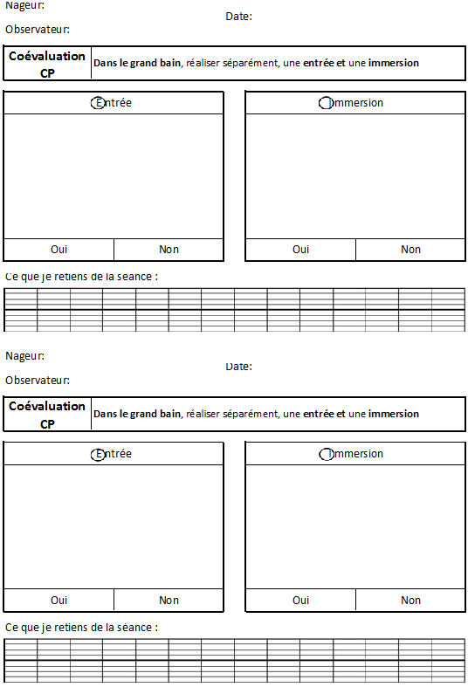
RETOUR

Slide 30
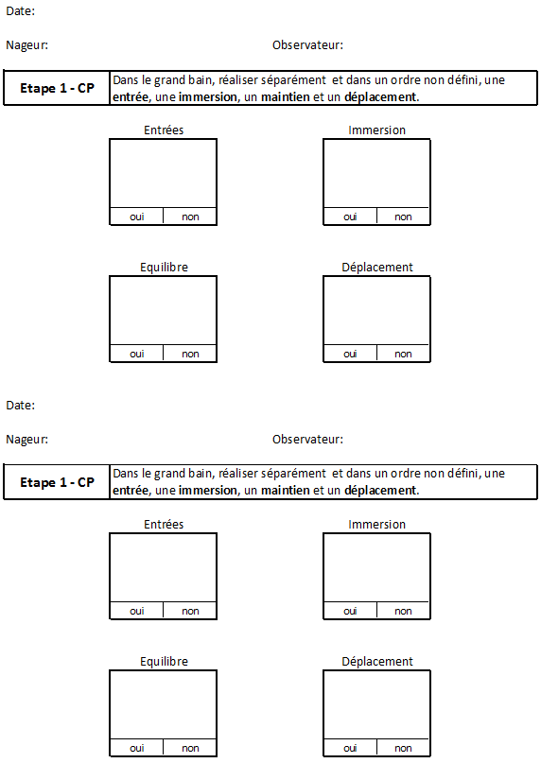
RETOUR

Slide 31
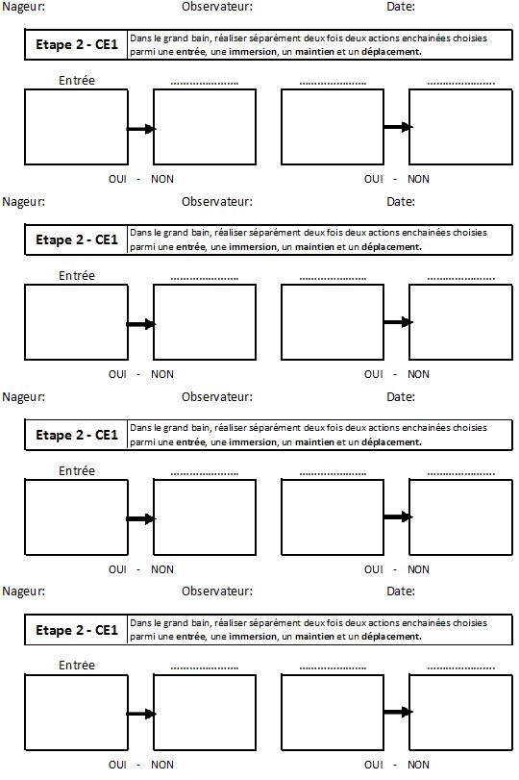
RETOUR

Slide 32
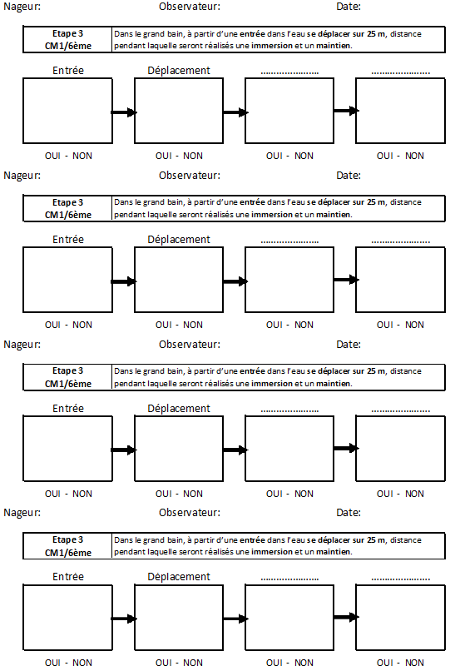
RETOUR

Slide 33
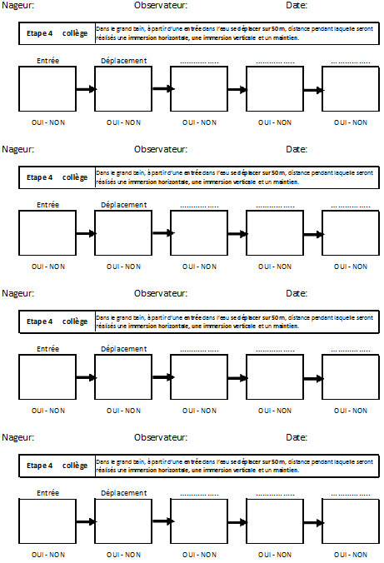
RETOUR

Slide 34
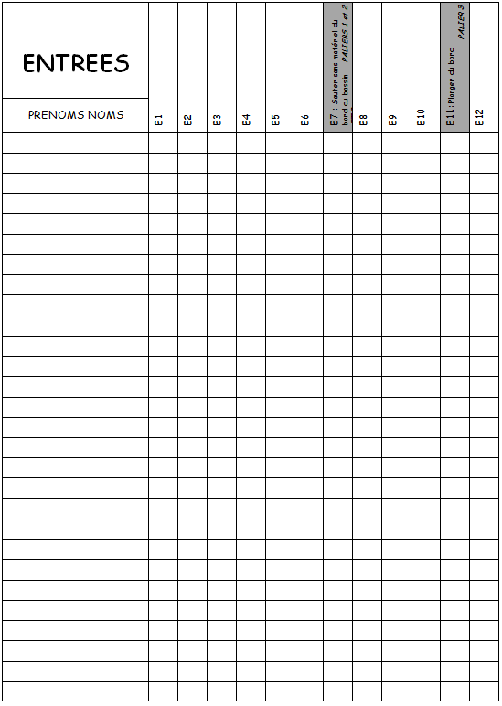
RETOUR

Slide 35
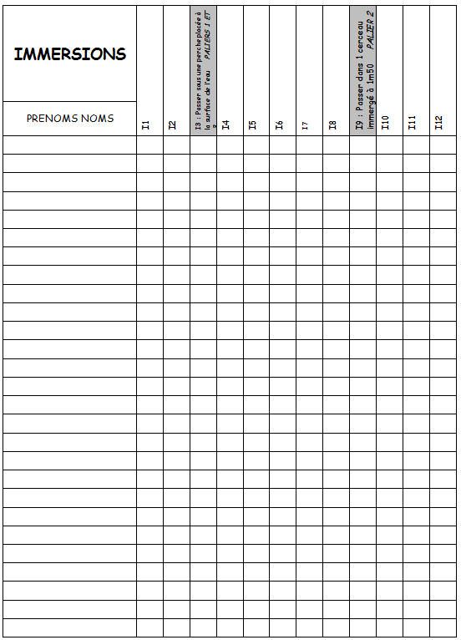
RETOUR

Slide 36
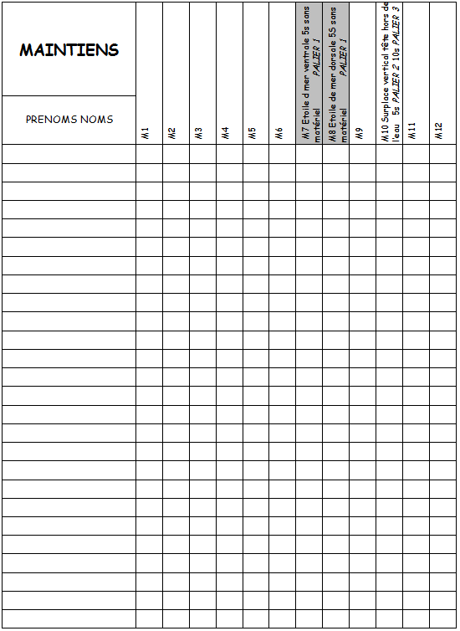
RETOUR

Slide 37
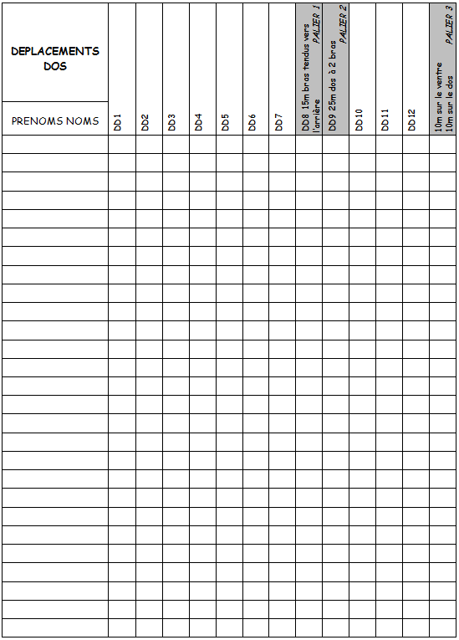
RETOUR

Slide 38
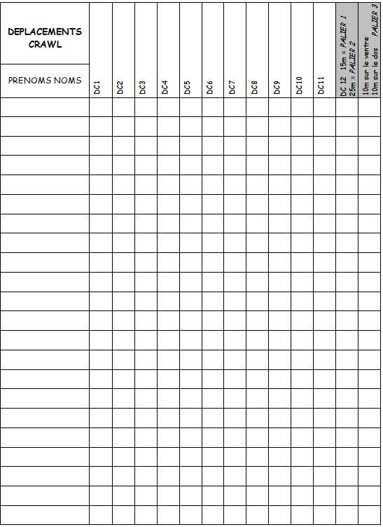
RETOUR

Slide 39
RETOUR

Slide 40
RETOUR

Slide 41
RETOUR

Slide 42
RETOUR

Slide 43
RETOUR

